Slide 1
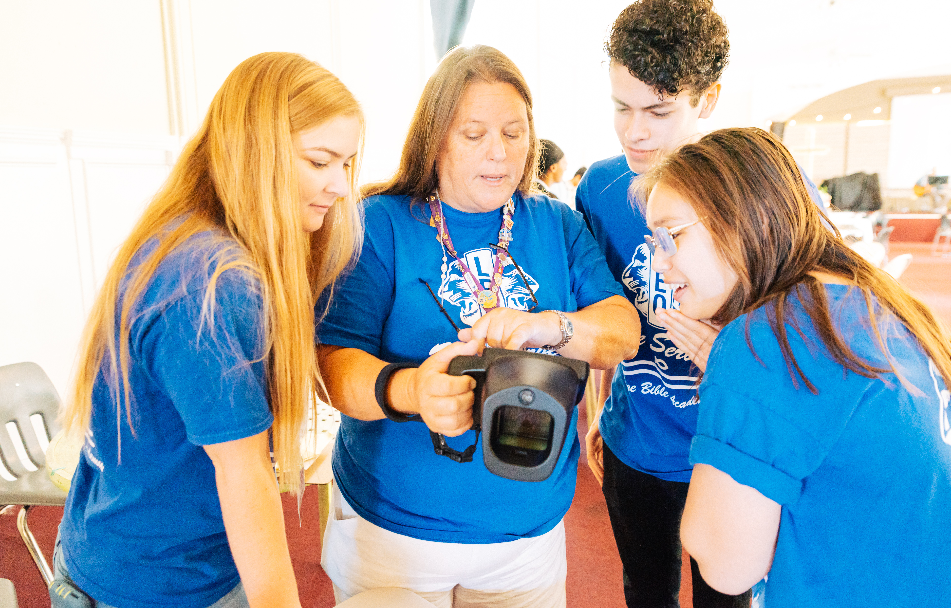
Treinamento e Orientação para
Conselheiros de Leo Clubes
LIONS INTERNATIONAL
1
Notes:
Observações para o instrutor: Lions International riou esse programa de orientação e treinamento para conselheiros de Leo clubes que são novos ao cargo ou que nunca receberam treinamento formal para o cargo de Conselheiro de Leo Clubes. Embora o treinamento certamente não cubra todos os tópicos relacionados a servir como conselheiro de Leo clubes, ele fornece as ferramentas básicas necessárias para desempenhar com sucesso os deveres inerentes ao cargo.
Este treinamento deve se realizar sob a orientação de um instrutor Leão, como um Assessor de Distrito ou Distrito Múltiplo Leo, Conselheiro de Leo Clubes experiente que esteja familiarizado com os recursos e normas de Lions International ou um Leão que tenha concluído o Instituto de Preparação de Instrutores de Lions International ou o Programa de Instrutor Certificado do Lions e esteja familiarizado com o Programa de Leo Clubes.

Slide 2
Módulo 1 // Visão Geral do Programa de Leo Clubes
Módulo 2 // O Papel do Conselheiro de Leo Clubes
Módulos
Módulo 3 // Administração de Leo Clubes
Módulo 4 // Recursos do Programa de Leo Clubes
Módulo 5 // Como Trabalhar com os Jovens
Módulo 6 // Continuação da Jornada de Serviços
2
Notes:
Observações para o instrutor: Este treinamento foi criado para apresentar todos os módulos juntos ou como módulos separados. A recomendação geral é que os instrutores examinem o material incluído em cada módulo para determinar os módulos que são de maior relevância para os conselheiros de Leo clubes na área. Os facilitadores do treinamento podem escolher dividir os módulos em várias sessões separadas ou programas separados de treinamento.
Cada módulo termina com uma sugestão de reflexão ou atividade de discussão. Os avisos para as reflexões/discussões podem ser usados de várias maneiras:
Reflexão individual - incentive os alunos a tomar notas das respostas de forma independente
Discussão no grupo grande - use um flipchart para capturar as respostas
Discussão em pequenos grupos - aloque tempo adicional para grupos menores discutirem primeiro e depois relatar as ideias para o grupo maior

Slide 3
Módulo 4
Recursos do Programa de Leo Clubes
3
Notes:
O módulo de recurso de Leo clubes inclui uma visão geral do apoio proporcionado por Lions International, juntamente com diversos recursos para os conselheiros de Leo clubes. O módulo abrangerá:
Recursos de Leo clubes
Comunicações de Leo clubes
Subsídios para Leos
Ao final deste módulo, os conselheiros devem conhecer todos os recursos que Lions International oferece para apoiar Leo clubes.

Slide 4
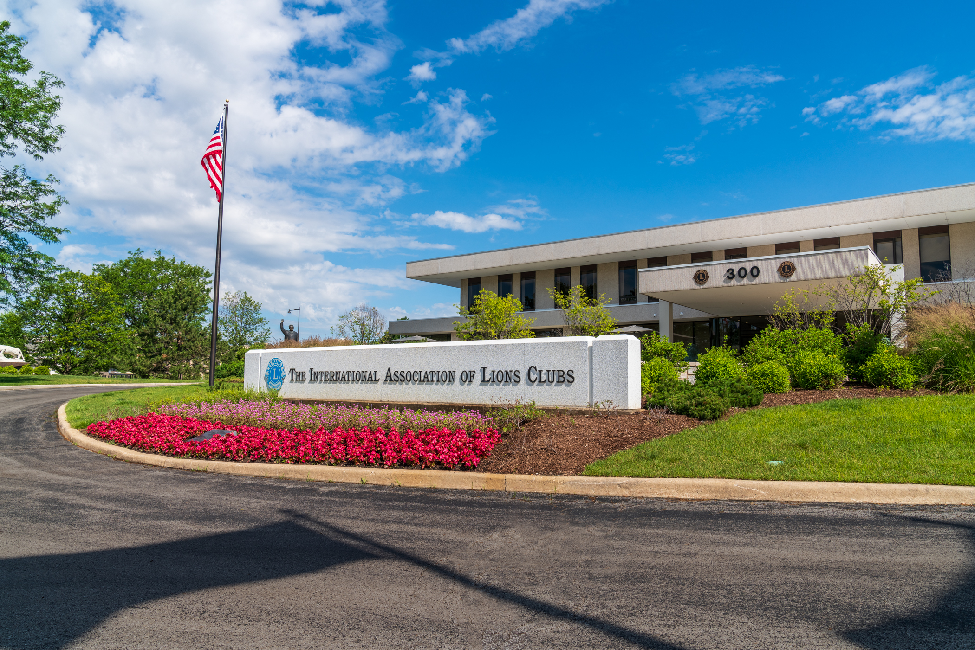
Sede Internacional
Oak Brook, Illinois, EUA
300 W. 22nd Street
Oak Brook, Illinois, 60523, EUA
4
Notes:
A Sede de Lions Clubs International se localiza em Oak Brook, Illinois nos EUA. Há 300 funcionário de Lions International e de LCIF aqui, proporcionando apoio aos Leões.

Slide 5
Recursos do Programa de Leo Clubes
Página de Leos no site do Lions
Materiais de Marketing e de Recrutamento para os Leos
Itens para Leos da Lions Shop
Leo eNews
Página dos Leos no Facebook
Centro Leonístico de Aprendizagem e Institutos de Liderança
Programa de Subsídios de Liderança para Leos
Subsídio de LCIF para o serviço dos Leos
Eventos para Leos na Área Jurisdicional e Convenção de Lions Clubs International
Prêmios e reconhecimentos
5
Notes:
Aqui está a lista de Recursos do Programa de Leo Clubes fornecidos pela Sede de Lions International. O módulo cobrirá cada um deles nos slides a seguir. Para obter links para todos os recursos, visite www.lionsclubs.org/leos.

Slide 6
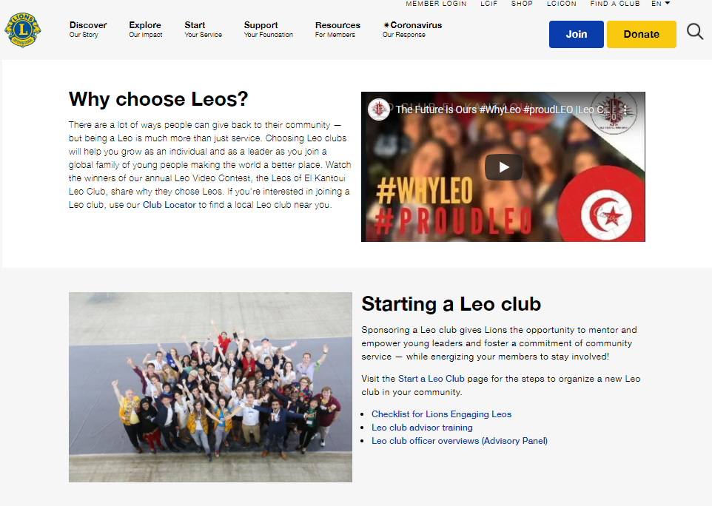
www.lionsclubs.org/leos
6
Notes:
O primeiro lugar que um conselheiro deve visitar é a página de Leos em www.lionsclubs.org/leos. Esta página contém links para todos os recursos de Leo clubes e outras páginas relacionadas aos Leo clubes no site de Lions International.

Slide 7
Recursos online
7
Notes:
Lions International criou recursos online para ajudar a divulgar os Leo clubes online e muito mais. Os conselheiros de Leo clubes podem encontrar links para os recursos para Leos na seção “Recursos úteis para Leos” da página de Leos na web ou visitando o Centro de Recursos do site de Lions International e selecionando o público Leo.

Slide 8
Recursos de marketing e recrutamento para Leo clubes
8
Notes:
Lions International tem vários folhetos, pôsteres e guias sobre os Leos que podem ser baixados do site. Os Leões também podem fazer pedidos para receber materiais impressos.

Slide 9
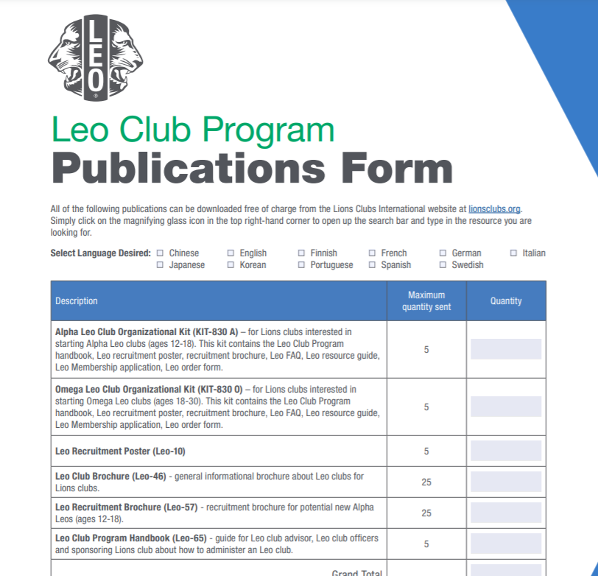
Materiais impressos para o recrutamento de Leos:
Pesquise o “Formulário de Pedido de Publicações do Programa de Leo Clubes” em lionsclubs.org para obter materiais impressos para o recrutamento de Leos.
Envie o formulário preenchido para o e-mail leo@lionsclubs.org.
9
Notes:
O Formulário de Publicação de Leo Clubes contém a lista completa de recursos impressos que Lions International oferece. Os pedidos podem ser feitos enviando um formulário de pedido do programa de Leo clubes para o e-mail leo@lionsclubs.org. Os recursos são gratuitos, mas o Lions clube, distrito ou distrito múltiplo têm que pagar o frete.

Slide 10
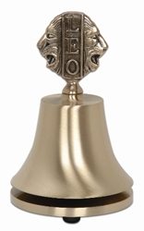
Itens para Leo clubes da Lions Shop
Disponíveis na Lions Shop (https://lionsclubsinternational.myshopify.com/collections/leos):
Kits para novos associados Leos
Vestuário da marca Leo
Acessórios para reuniões de Leo clubes
Certificados e placas para Leos
Distintivos de lapela de dirigentes de Leo clubes
Distintivos de associados Leos
10
Notes:
A Lions Shop tem uma seção para Leos que oferece itens para novos associados Leos e reuniões de Leo clube, incluindo kits de novos associados Leos, distintivos de lapela, sinos e roupas da marca Leo.

Slide 11
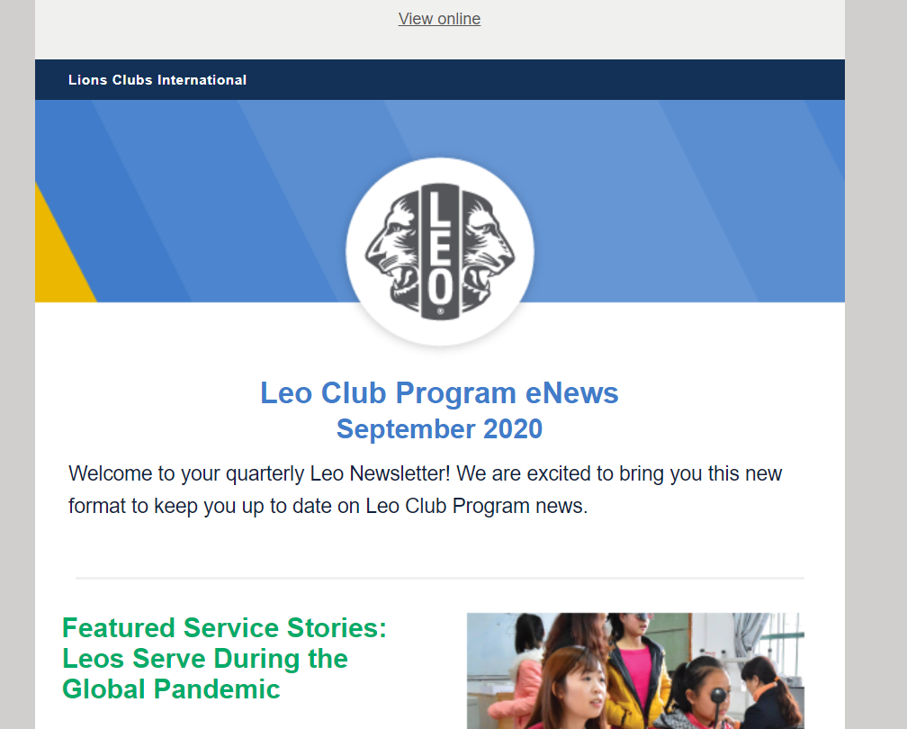
Leo eNews
O boletim eNews trimestral é enviado por leo@lionsclubs.org com informações e anúncios atualizados sobre o Programa de Leo Clubes.
O eNews é enviado a todos os Leo clubes e conselheiros de Leo clubes que possuem um endereço de e-mail registrado no sistema de relatório on-line de Lions International.
11
Notes:
Todos os dirigentes de Leo clubes, associados de Leo clube, conselheiros de Leo clube e assessores de distrito/distrito múltiplo Leo que foram reportados para o atual ano Leonístico e forneceram um endereço de e-mail exclusivo receberão automaticamente o Leo eNews da Sede Internacional. O eNews é enviado trimestralmente e fornece informações importantes sobre os próximos prazos, eventos e recursos para Leos e Leões envolvidos no Programa de Leo Clubes.
Os conselheiros que informaram seus dados de contato à Sede Internacional e não estiverem recebendo o Leo eNews devem entrar em contato com o Departamento do Programa de Leo Clubes para obter informações.

Slide 12
Página dos Leos no Facebook
12
Notes:
A página do Leo clube no Facebook oferece aos Leões e aos Leos um acesso rápido às últimas notícias e novidades sobre o Programa Leo clube. A página do Facebook também serve como uma plataforma para os Leos de todo o mundo se conectarem e compartilharem ideias sobre tópicos como projetos de serviço comunitário eficazes ou ser um bom líder. Assim como o Leo eNews, esta é uma excelente maneira de manter-se informado sobre as últimas novidades e eventos do Programa de Leo Clubes. Siga a página dos Leos em www.facebook.com/leoclubs.

Slide 13
Painel Consultivo do Programa de Leo Clubes
O Painel Consultivo de Leo Clubes é um conselho de 32 membros, formado por dois Leos e dois Leões de cada área jurisdicional.
As inscrições se encerram em 15 de agosto.
13
Notes:
O Painel Consultivo de Leo Clubes é um conselho consultivo de 32 Leos e Leões de todas as áreas jurisdicionais que se reúne mensalmente e trabalha em comitês, fornecendo feedback a Lions International e criando recursos para ajudar o Programa de Leo Clubes. O painel trabalha em três comitês que enfocam no recrutamento de Leo, experiência do associado Leo e transição de Leo para Leão. Cada comitê criou PowerPoints e guias que estão disponíveis no site de Lions. As inscrições devem ser feitas todo ano até 15 de agosto.

Slide 14
Representantes Leos ou Leo-Lions no gabinete, conselho e Leo-Lions junto à Diretoria
O governador de distrito/presidente de conselho pode nomear um Leo ou Leo-Lion para um mandato de um ano no Distrito/Distrito Múltiplo do Lions como um representante de distrito. Esta posição representa os interesses e perspectivas de Leos e Leo-Lions e facilita a comunicação e conexões.
O Representante Leo-Lion junto à Diretoria é uma oportunidade internacional para dois associados Leo-Lions servirem como parte da diretoria internacional de Lions. Os representantes são selecionados pelo presidente de Lions International para servir por um mandato de um ano como assessores nomeados sem direito a voto.
Para aprender mais sobre cada função, consulte os Capítulos III e VII das Normas da Diretoria de Lions.
14
Notes:
Pode-se indicar um Leo ou Leo-Lion para servir no distrito de Lions ou no distrito múltiplo de Lions.
Os Leo-Lions agora têm a oportunidade de servir como representantes oficiais junto à Diretoria de Lions Clubs International. São nomeados dois Leo-Lions anualmente para representar os interesses e perspectivas dos jovens.
Para aprender mais sobre essas posições, consulte o Capítulo III e o Capítulo VII do Manual de Normas da Diretoria. https://www.lionsclubs.org/pt/resources-for-members/resource-center/board-policy-manual

Slide 15
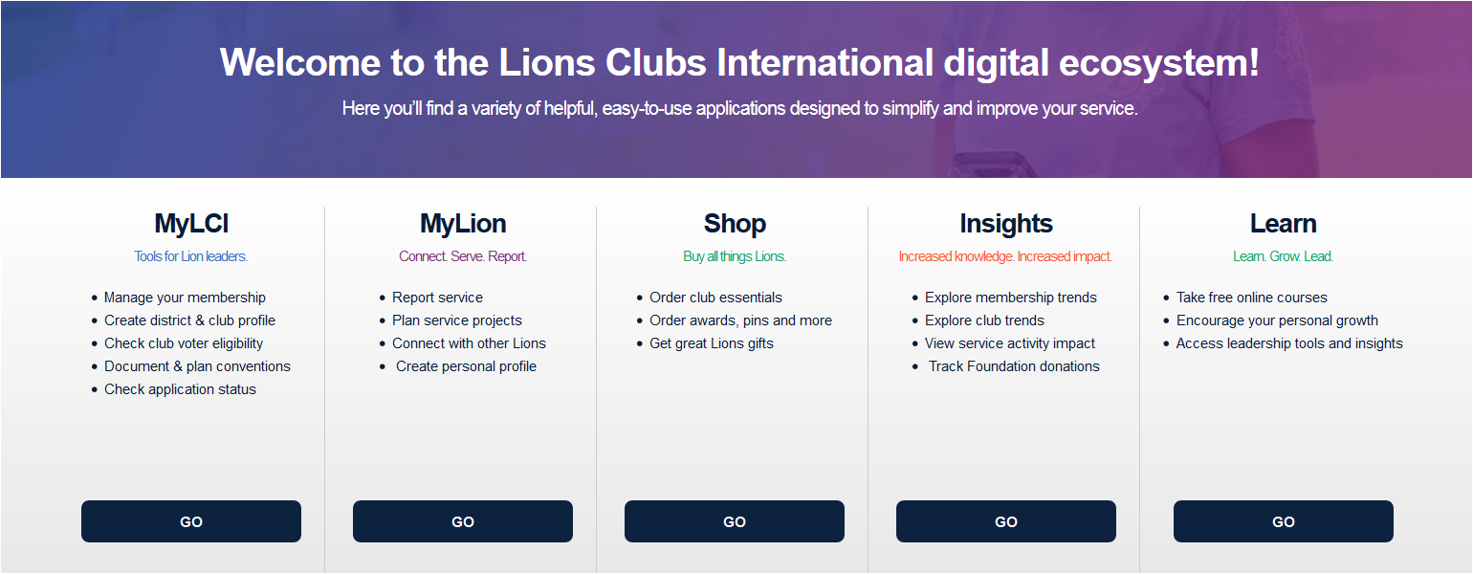
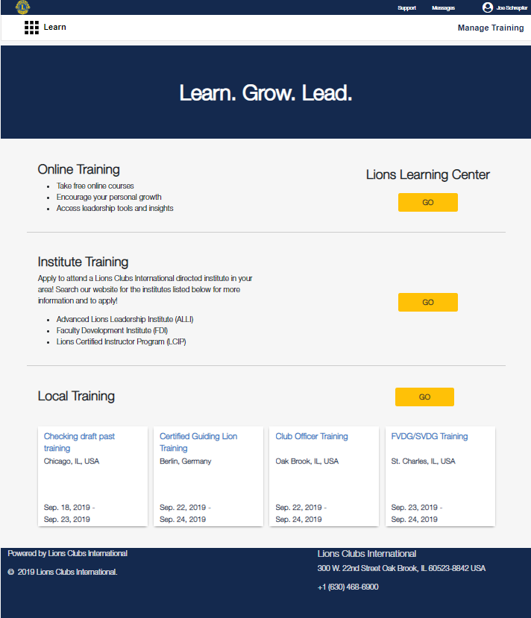
Centro Leonístico de Aprendizagem
É necessária uma Lion Account
Cursos atualizados do Centro Leonístico de Aprendizagem
15
Notes:
O Centro Leonístico de Aprendizagem (LLC) oferece aos Leões e Leos a oportunidade de desenvolverem suas habilidades de liderança, ao acessarem os cursos no website de Lions. O Leo precisará de credenciais da Lion Account para fazer o login e navegar até a ferramenta digital Learn.

Slide 16
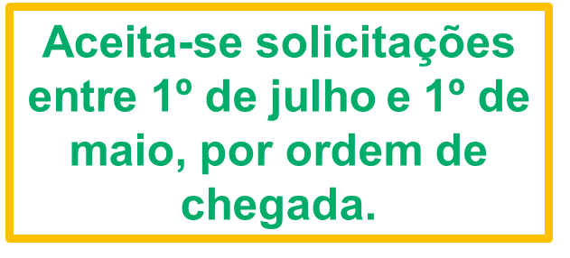
Subsídios de Liderança para Leos
Fornece assistência financeira a um distrito múltiplo, subdistrito ou distrito interessados em organizar um evento de liderança para Leos.
Subsídios reembolsáveis de US$ 2.000
Até três subsídios por área jurisdicional
Os Leos apresentam ou apresentam conjuntamente as sessões
Os Leos atuam no comitê de planejamento da conferência
Leões e Leos colaboram
16
Notes:
O Subsídio de Liderança para Leos oferece aos Leos a oportunidade de desenvolver as habilidades de liderança por meio de um treinamento ou conferência criada com as necessidades específicas dos Leos em mente. Há subsídios disponíveis para ajudar a financiar tais conferências ou treinamentos para distritos, distritos múltiplos e áreas jurisdicionais de Lions. Esses treinamentos têm que abordar o desenvolvimento das habilidades de liderança dos Leos, especificamente nas áreas de gerenciamento de projetos, trabalho em equipe, comunicação, inovação ou planejamento de projetos de serviço comunitário. Os beneficiários têm que usar, pelo menos, uma das sessões das Sessões de Avanço para Leos dentro do evento.
O Lions International concede até US$ 2.000 a cada ano Leonístico. Para serem considerados para o financiamento, os pedidos de subsídio têm que ser apresentados e aprovados antes da realização do evento. As solicitações são analisadas por ordem de chegada, começando em 1º de julho, sendo aceitas continuamente até 1º de maio de cada ano Leonístico. Os subsídios são concedidos a candidatos qualificados de acordo com o conteúdo e a qualidade do evento de liderança para Leos planejado. Pode-se encontrar os formulários em lionsclubs.org/leogrants

Slide 17
Subsídios de LCIF para o serviço dos Leos
Oferecem assistência financeira a projetos de serviço dos Leos, implementados por Leo clubes em um distrito múltiplo ou distrito de Lions.
De US$ 1.500 a US $ 5.000 para um distrito ou distrito múltiplo de Lions
Requisito de 25% de equiparado coletado localmente
Deve incluir:
Serviço prático
Colaboração entre Leos e Leões
Aceita-se solicitações entre 1º de julho e 1º de maio, por ordem de chegada.
17
Notes:
O Subsídio de LCIF para o serviço dos Leos foi iniciado em 2018 para ajudar a fornecer assistente financeiro a projetos de serviço dos Leo. Um distrito ou distrito múltiplo de Lions pode solicitar até US$ 5.000, independentemente do número de clubes envolvidos ou do tipo de clube, com um requisito de equiparado de 25% mobilizado pelos Leos e Leões locais. Este é o primeiro subsídio criado por LCIF apenas para os Leos. Os Leo clubes que desejem realizar um projeto que tenha um forte componente de serviço, colaboração Leo/Leão ou que atenda a uma necessidade humanitária não atendida na comunidade devem considerar solicitar este subsídio. Caso tenha alguma dúvida, envie um e-mail para LCIFLeoGrants@lionsclubs.org.

Slide 18
Prêmios para Leos
Lions International oferece uma série de prêmios para reconhecer Leos e Leões ativos no Programa de Leo Clubes. Abaixo estão apenas alguns tipos de prêmios, mas para critérios e mais detalhes, visite o site do Lions em https://www.lionsclubs.org/pt/resources-for-members/resource-center/leo-awards-and-recognitions
Indivíduo
Leo do Ano
Clube
Prêmio de Excelência de Clube
Prêmio Servindo Juntos
Distrito/Distrito Múltiplo
Prêmio do Presidente de Distrito Leo
18
Notes:
Lions International oferece uma variedade de prêmios e reconhecimentos aos Leos e Leões envolvidos no Programa de Leo Clubes. Alguns prêmios são destinados aos Leos e Leões individualmente, sendo que foram criados para reconhecer Leo clubes, distritos ou distritos múltiplos. Para obter mais informações e uma lista completa dos prêmios e formulários de pedido, visite a webpage dos Leos em lionsclubs.org/leos.

Slide 19
Resumo
Pontos importantes do módulo
Lions International tem guias online para serem impressos gratuitamente para Leo clubes e itens na Lions Shop disponíveis para compra.
Lions International se comunica com os Leo clubes pelo e-mail leo@lionsclubs.org e pela página do Programa de Leo Clubes no Facebook.
Existem vários programas de prêmios para reconhecer Leos que se destacam.
Atividade de final do módulo
Reflita sobre o projeto desenvolvido no final do Módulo 2. Que recursos você usará para ajudar a alcançar ou aumentar seus planos?
19
Notes:
Observações para o instrutor: Para a atividade opcional de final do Módulo 4, peça aos participantes que reflitam sobre o plano que você desenvolveu no final do Módulo 2. Pergunte que recursos eles usarão para ajudar a alcançar ou aumentar os planos que fizeram para ter um clube bem-sucedido.
Exemplo: Os conselheiros que planejaram realizar uma noite de recrutamento na escola podem solicitar alguns folhetos e pôsteres de Lions Clubs International preenchendo o Formulário de Pedido de Publicações do Programa de Leo Clubes.
Tempo estimado: 10 minutos

